Slide 1

Разработка протокола для межъязыкового семантического анализа текстов программ
Подготовил: Орловский М.Ю
Системное и прикладное программное обеспечение
Научный руководитель: Логинов И.П.

Slide 2
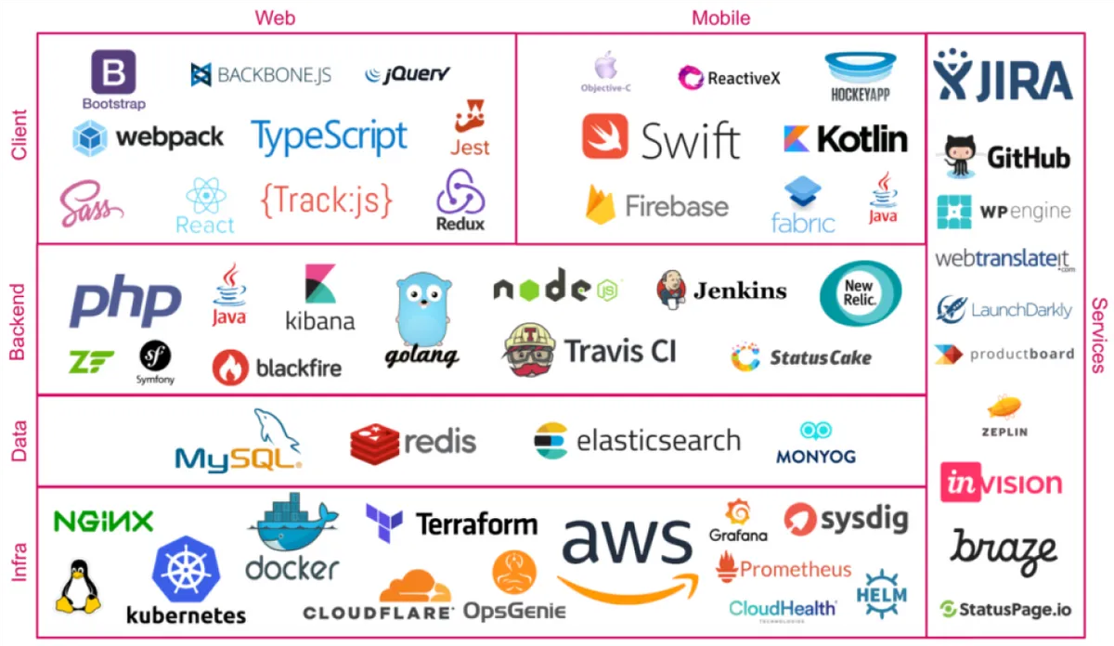
Современная разработка
Особенности разработки ПО в 21 веке:
Разнообразие инструментальных средств;
Множество предметных областей;
Серьезные различия в используемых технологиях от проекта к проекту.

Slide 3
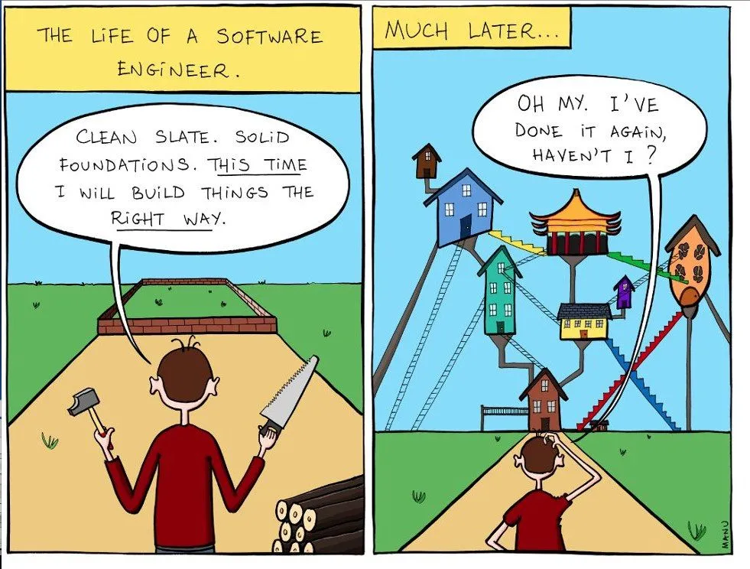
Зависимости
Введение в проект дополнительных технологий влечет за собой введение неявных зависимостей на уровне кода.
К примеру, система сборки или фреймворк для тестирования. Даже открытие файла в коде приложения является зависимостью!
И такие зависимости до запуска приложения выявить очень сложно

Slide 4
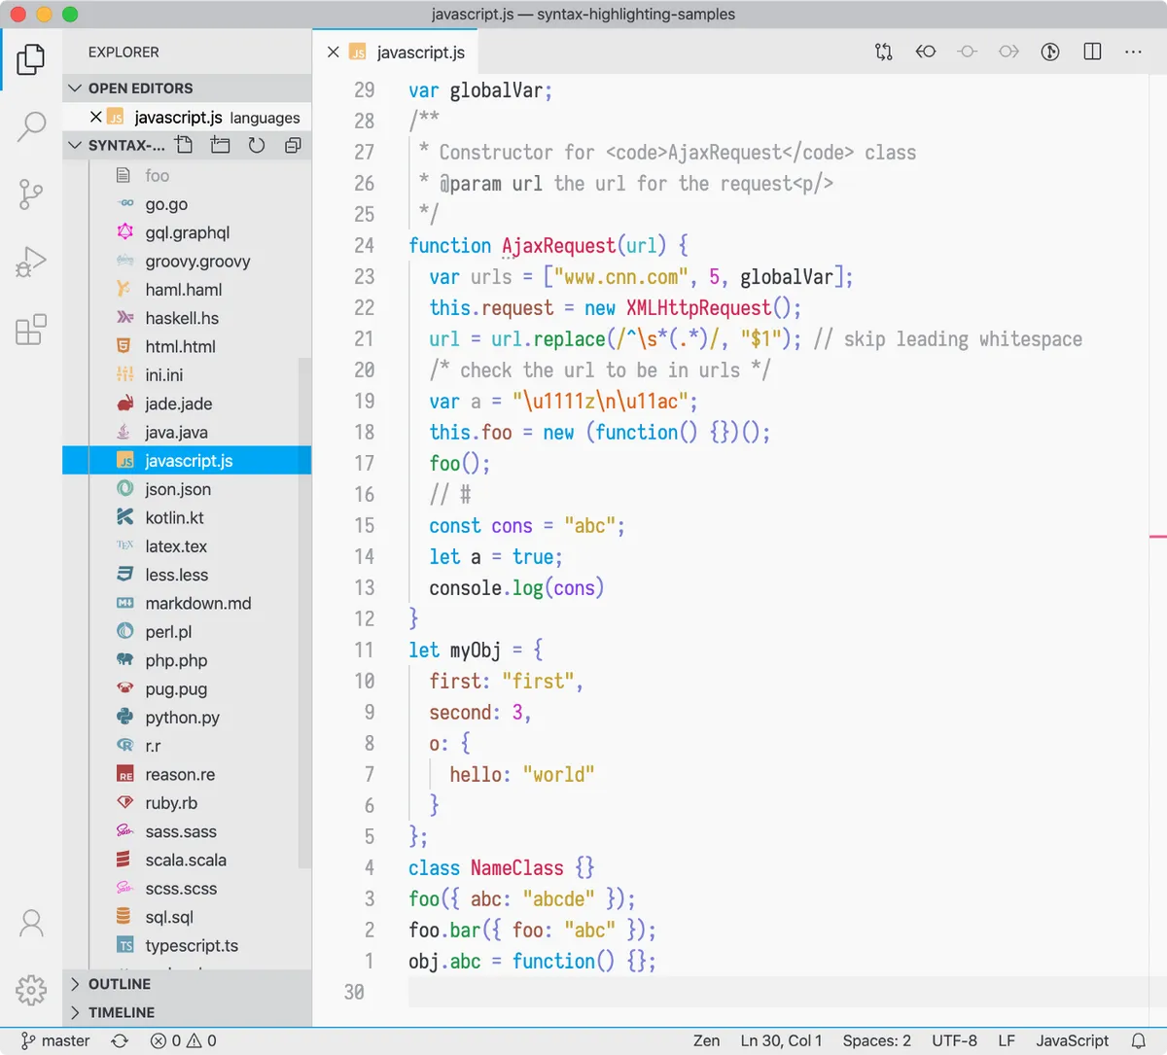
Интеграция с IDE
Очень редко ваша IDE может подсказать что определенный флаг при сборке отсутствует или файл который вы пытаетесь открыть не существует
Хотя, это бы очень сильно упростило разработку и повысило продуктивность разработчиков

Slide 5
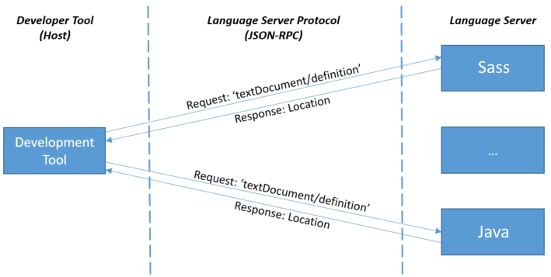
Протокол языкового сервера
Основным вдохновителем протокола послужил протокол LSP.
LSP (language server protocol) – протокол, обобщающий языковые концепции для получения общих методов взаимодействия с программой в контексте инструментальных средств разработки (например IDE).

Slide 6
Постановка задачи
Цель работы:
Разработка универсального протокола статического анализа межъязыкового кода
Задачи:
Проведение анализа современных инструментальных средств на наличие межъязыкового анализа;
Рассмотрение области и сценариев использования межъязыкового анализа;
Рассмотрение подходов к архитектуре межъязыкового анализатора;
Формирование спецификации протокола;
Интеграция протокола в инструментальные средства разработки посредством интеграции с LSP.

Slide 7




Существующие инструменты
В данный момент, в индустрии имеется довольно мало инструментов, поддерживающих полноценный межъязыковой анализ.
Многие инструменты являются специализированными и проприетарными, такие как продукты компаний Microsoft, JetBrains или Apple. Функциональность при этом сильно ограничена рамками инструмента и методами анализа.

Slide 8
Сценарии использования LSP
Основные сценарии использования в протоколе LSP:
Подсветка символа
Сворачивание кода
Поиск объявления или определения
Определение иерархии вызовов
Поиск ссылок на идентификатор
Автодополнение символа
Подсказки (inline hints)
Рефакторинг
Форматирование
В контексте межъязыкового анализа интересны сценарии вовлекающие пересечение языковых барьеров (например файлы). Основной информацией при таком анализе является информация об идентификаторах, а также их областях видимости и типах.

Slide 9
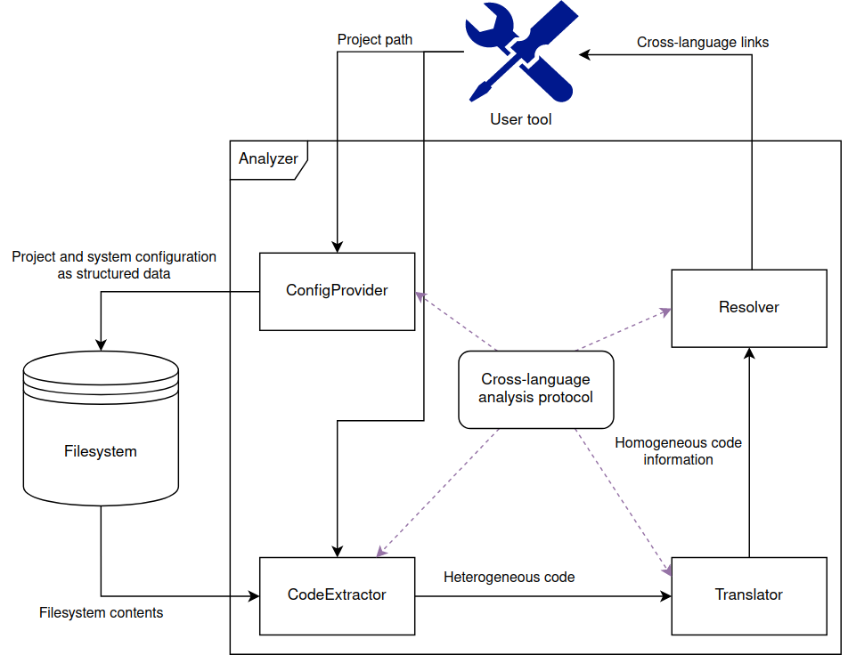
Архитектура анализатора
В качестве архитектуры анализатора решено выбрать сервисную архитектуру, где взаимодействие между компонентами обеспечивается единым протоколом.

Slide 10
Состав протокола
В состав протокола таким образом входит:
Формат взаимодействия с инструментальными средствами:
Входные данные анализатора – путь к проекту или файлу;
Выходные данные анализатора – найденные межъязыковые зависимости (пары определение и использование);
Формат взаимодействия с файловой системой:
Виды информации об операционном окружении (проект и ОС);
Носитель для генерации такой информации (например, JSON);
Базис описания межъязыковых зависимостей:
Возможные языковые связи и их семантика;
Система типов, используемая для типизации идентификаторов на межъязыковом уровне.
Таким образом возможно создание анализатора, способного обрабатывать проекты с различными конфигурациями языков и используемых технологий. Итогом анализа будет граф межъязыковых зависимостей, позволяющий реализовывать заявленные сценарии.

Slide 11
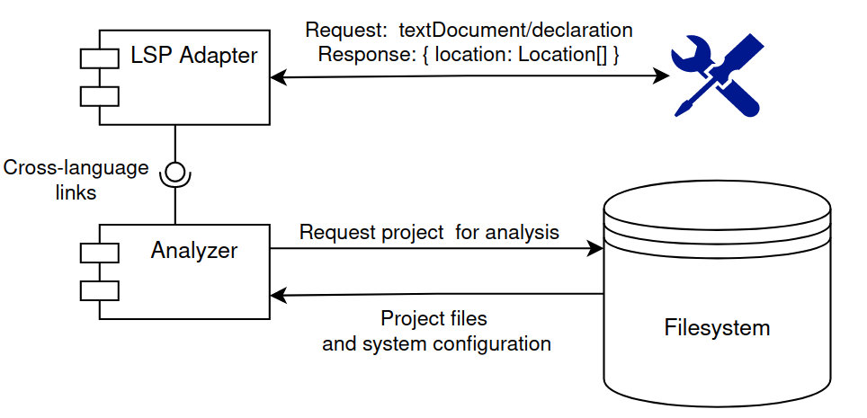
Интеграция с LSP
Протокол анализатора сопровождает достаточное количество данных для реализации основных функций LSP.
Таким образом возможно создание “универсального” языкового сервера, сопровождающего информацию о межъязыковых зависимостях

Slide 12
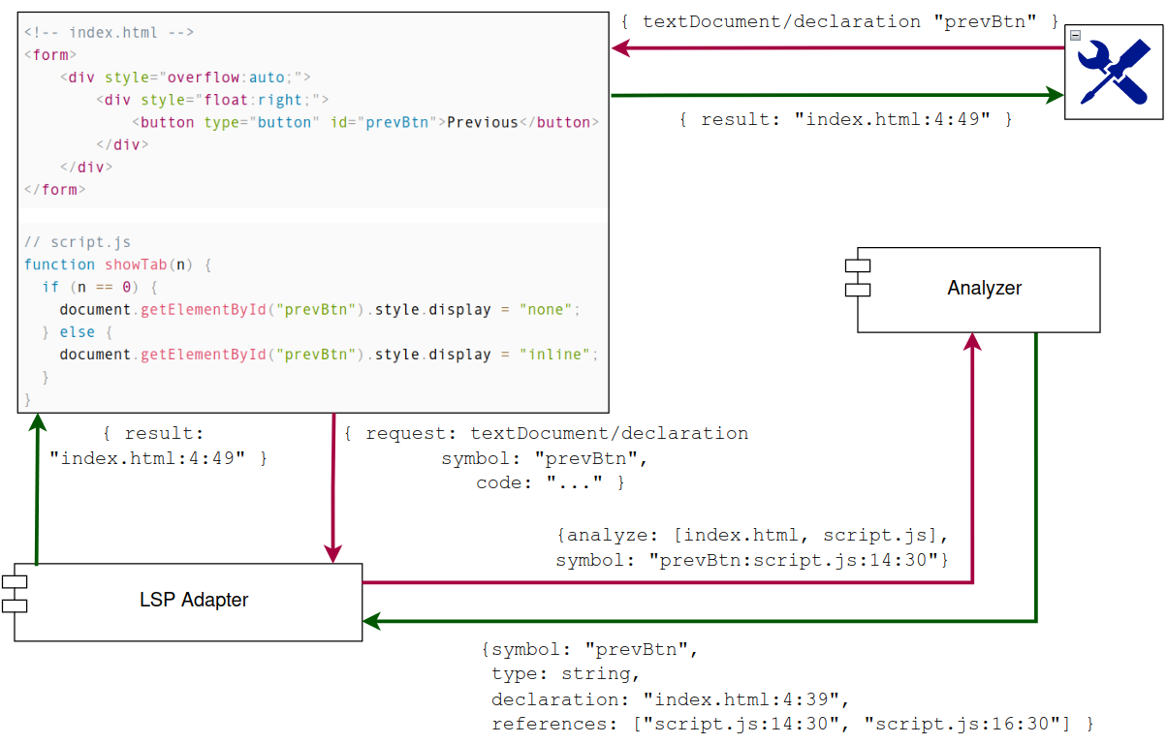
Пример интеграции

Slide 13

Спасибо за внимание!
Github.com/uberdever t.me: @uberdever

